Slide 1
Web开发一
第七章 网页布局

Slide 2
布局概念、布局常见版式
本讲目标
掌握布局的方法
掌握相对定位、绝对定位
PhotoShop简单应用

Slide 3
布局概念、布局常见版式
本节内容
布局方法
定位属性
PhotoShop简单应用

Slide 4
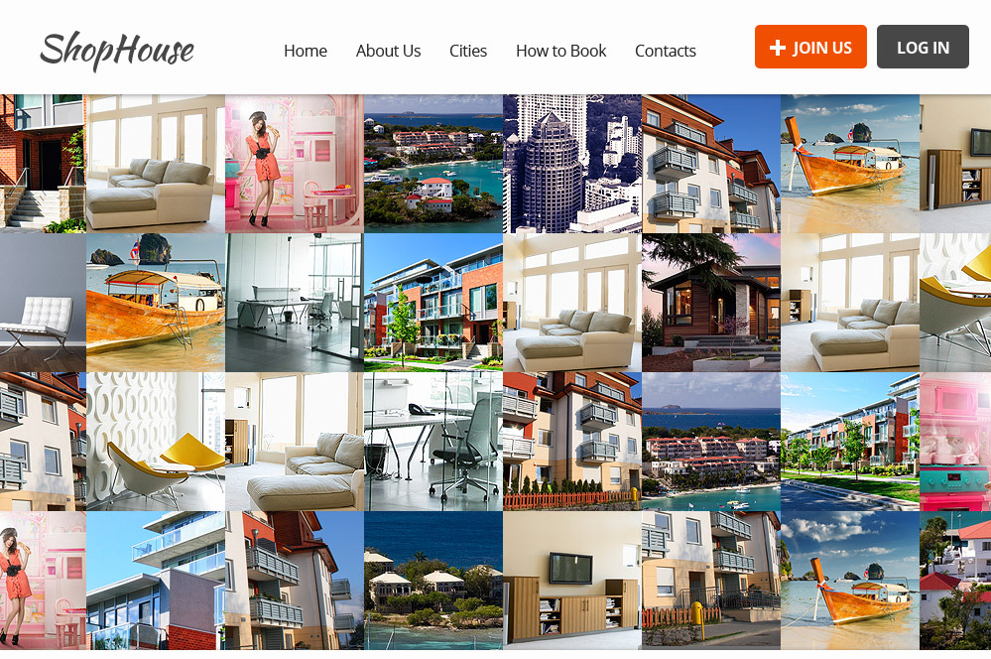

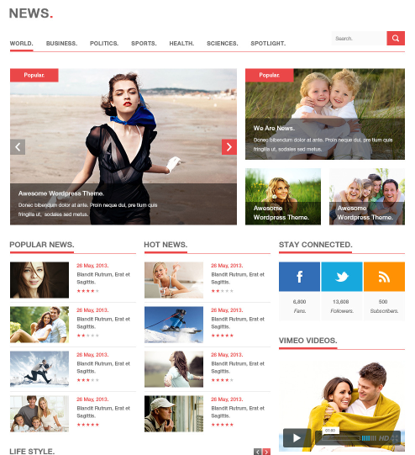
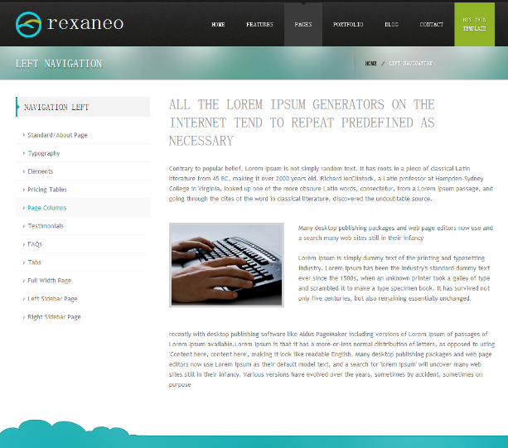
认识布局

Slide 5
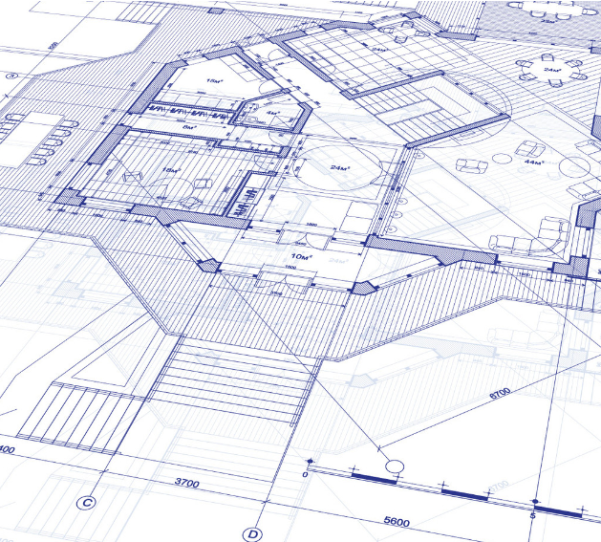
网页布局
网页布局
网页布局是指网页内容在页面上所处位置的设计。
网页布局的宗旨
由整体到局部

Slide 6
布局标签
布局标签 —— div
相当于一个容器（盒子）
具有盒子模型的所有属性,布局时用来控制元素之间的距离和相对位置
可以把文档分割为独立的、不同的部分
通过id或class属性区分不同的容器

Slide 7
布局概念、布局常见版式
本节内容
布局方法
定位属性
PhotoShop简单应用

Slide 8
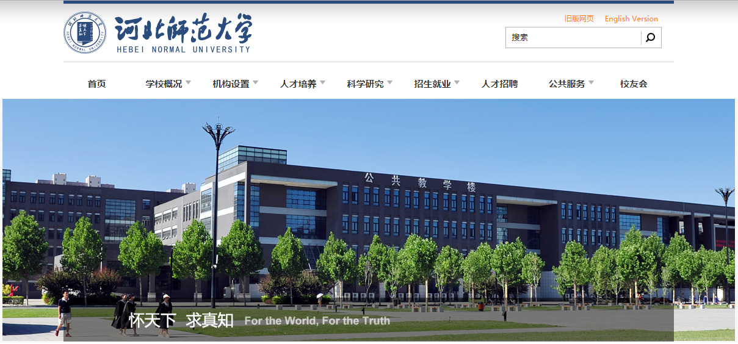
布局方法
例子：11_1

Slide 9
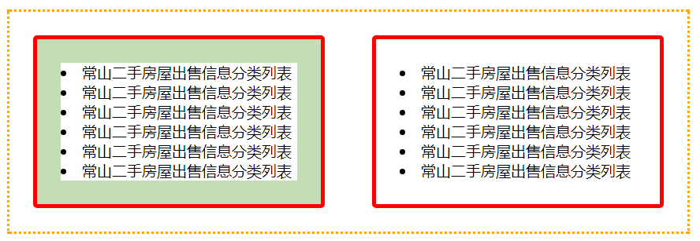
布局方法
<div>…</div>是块级元素，如何将两个块级元素并列显示

Slide 10
布局方法
浮动 —— float
定义元素在哪个方向浮动，改变页面中对象的前后流动顺序
默认值，无浮动
向父元素右侧紧靠
float: none | left | right
向父元素左侧紧靠
demo7-1.html

Slide 11
布局方法
浮动（float）注意事项
浮动元素距离父元素边框的位置，是该侧的父元素 padding +自身 margin 的值
通常不会超过父元素的边界
元素一旦浮动就不属于父元素了
浮动元素不会相互重叠
不能上下浮动，通常只设一种浮动即可
如果父元素宽度不够，浮动元素会另起一行显示

Slide 12
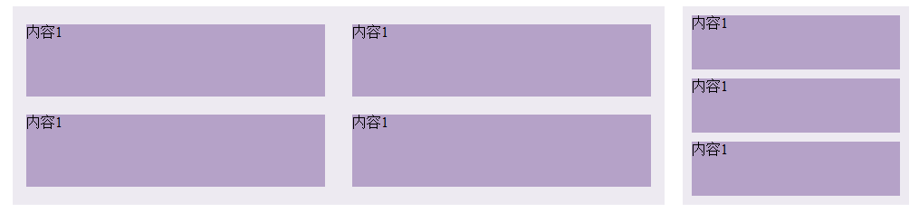
布局方法
练习：

Slide 13
布局方法
清除浮动 —— clear
用来设置该元素边上没有其他元素可以浮动
clear: left / right / both / none
left：不允许左边有浮动的元素
right：不允许右边有浮动的元素
both：不允许左右两边有浮动的元素
none：默认值，可以浮动

Slide 14
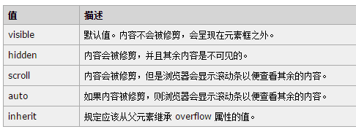
布局方法
溢出处理 —— overflow
定义溢出元素内容区的内容会如何处理

Slide 15
布局方法
overflow注意事项
父元素不设高度并且子元素浮动时，使父元素高度自动适应子元素高度
父元素设置的高度或宽度小于子元素时，使父元素出现相应滚动条或隐藏子元素超出部分内容

Slide 16
页面搭建
网页开发基本流程
需求获取
制作UI效果图
网页设计与实现
分析网页结构
用HTML实现网页结构
用CSS实现网页结构布局
填充网页内容
修饰网页样式
调整浏览器兼容性
网站上线运营

Slide 17
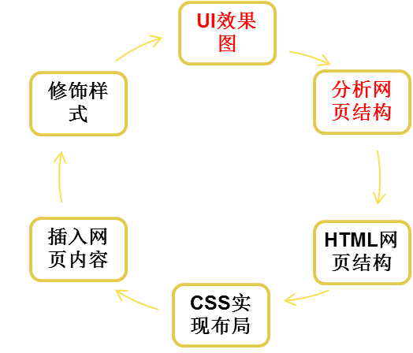
分析网页结构

Slide 18
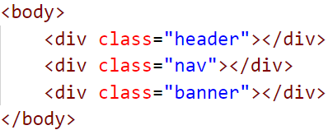
HTML代码实现网页结构

Slide 19
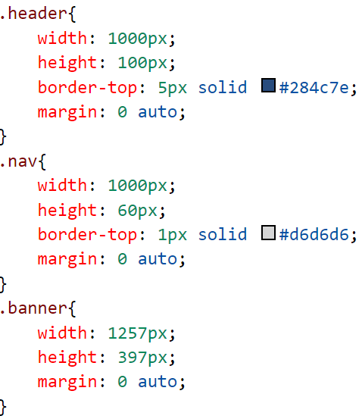
CSS实现网页布局

Slide 20
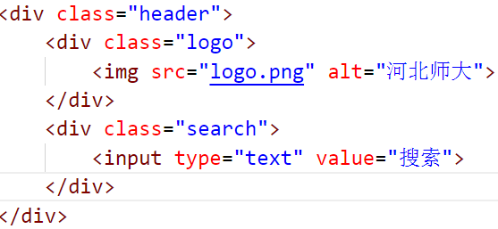
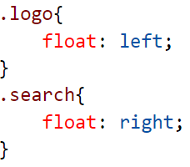
插入网页布内容
demo7-2.html

Slide 21
布局概念、布局常见版式
本节内容
布局方法
定位属性
PhotoShop简单应用

Slide 22
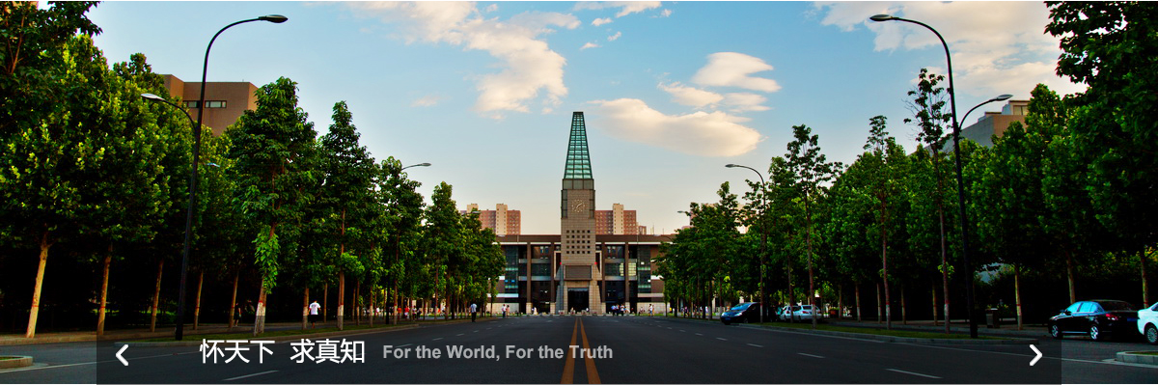

定位
1、如何定位？ 2、如何控制位置？ 3、如何设置对称？

Slide 23
定位属性
position定位
属性 | 常用值 | 说 明
position | static | 默认值。没有定位，元素出现在正常的流中
 | relative | 相对定位，相对于其正常位置进行定位
 | absolute | 绝对定位，相对于 static 定位以外的第一个有定位属性的父元素进行定位
 | fixed | 固定定位，相对于浏览器窗口进行定位

Slide 24
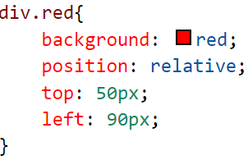
相对定位
相对定位 —— position:relative;
与left，right，top，bottom等属性共同使用
以自身本应在的位置为起始位置
保留自身位置
div
top
left
div

Slide 25
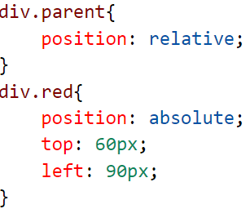
绝对定位
绝对定位 —— position:absolute;
与left，right，top，bottom等属性共同使用
若父元素设置了position属性，则以父元素左上角为起始位置
若父元素未设置position属性，则以浏览器窗口左上角为起始位置
不保留自身位置
div
top
left
div

Slide 26
绝对定位
绝对定位参照物
position：absolute;
position : relative;
position: static;
没有position
body 浏览器左上角

Slide 27
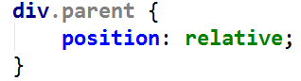
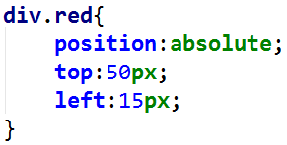
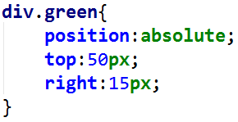
绝对定位
绝对定位对称设置
div
div

Slide 28
固定定位
固定定位 —— position:fixed;
与left，right，top，bottom等属性共同使用
相对于浏览器窗口进行定位

Slide 29
定位与浮动
float和position相似点
都是将元素浮动起来
元素一旦设置就与父元素没关系了
float和position不同点
position与top、left等配套使用
float位置移动通过margin、padding等实现
overflow和clear对position无效
布局通常使用float，而不是position

Slide 30
堆叠顺序
堆叠顺序 —— z-index
用于体现元素在Z轴空间的堆叠关系
仅能在定位元素上奏效
大部分情况以数字为取值
可为多个元素设置

Slide 31
布局概念、布局常见版式
本节内容
布局方法
定位属性
PhotoShop简单应用

Slide 32
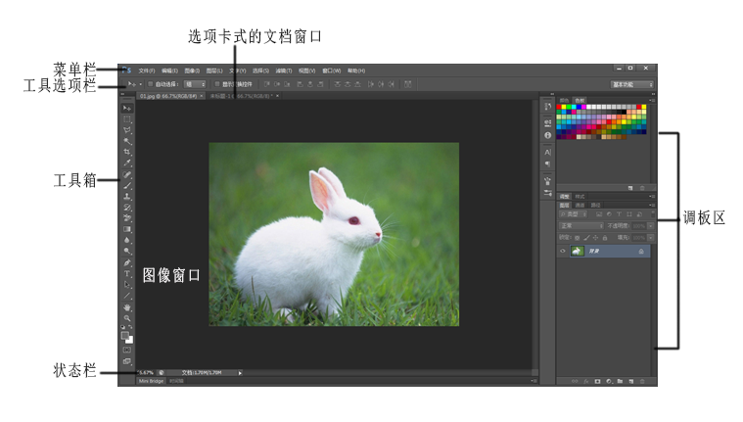
PhotoShop工作界面

Slide 33
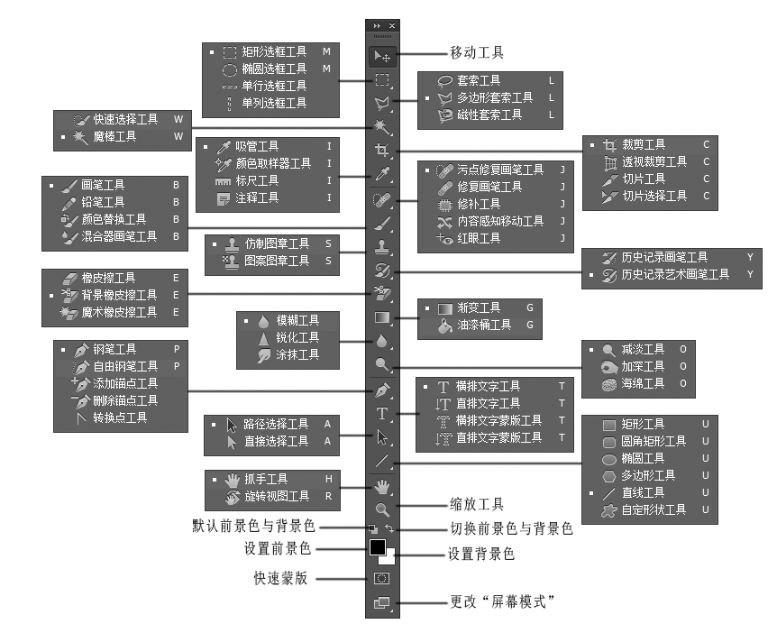
PhotoShop工作箱

Slide 34
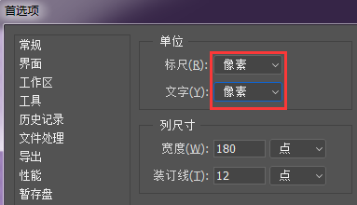
PhotoShop界面设置
编辑 – 首选项 – 单位与标尺

Slide 35
PhotoShop界面设置
新建：Ctrl + N
移动：V
选区工具：M
吸管工具：I
切片工具：C
文字工具：T

Slide 36
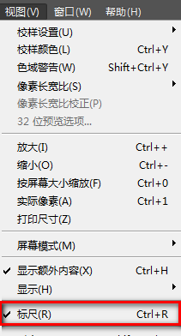
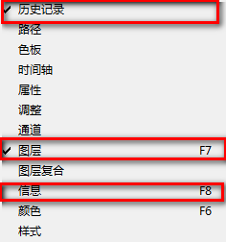
PhotoShop界面设置
视图设置
窗口设置

Slide 37
切图与切片
切图与切片
切图，是一种网页制作技术，它将设计稿效果图转换为网页的图形元件。Photoshop、Fireworks提供了切图技术。
切片，是切图的直接结果，切图实际上就将图切分为一系列的切片。

Slide 38
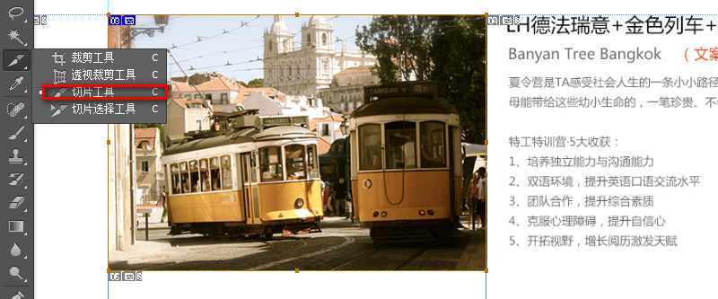
切图与切片
切图操作

Slide 39
切图与切片
切片线条
即切片的边界。实线指用户切片，虚线指自动切片。
切片颜色
默认带蓝色标记为用户切片，带灰色标记为自动切片。
切片编号
切片从图片的左上角开始，从左到右，从上而下进行编号，如果更改切片位置或总数，切片会自动重新排序，所以一般会为切片命名，而不使用自动生成的编号。

Slide 40
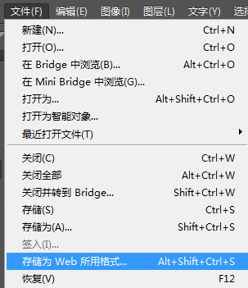

切图与切片
文件 -（导出）- 存储为web所用格式
ctrl+shift+alt+s

Slide 41
切图与切片
后续操作
确定当前选中的为用户切片
确定切片存储类型：jpg/gif/png
切片存储质量：高/中/低

Slide 42
谢 谢
Thank You

